Slide 1
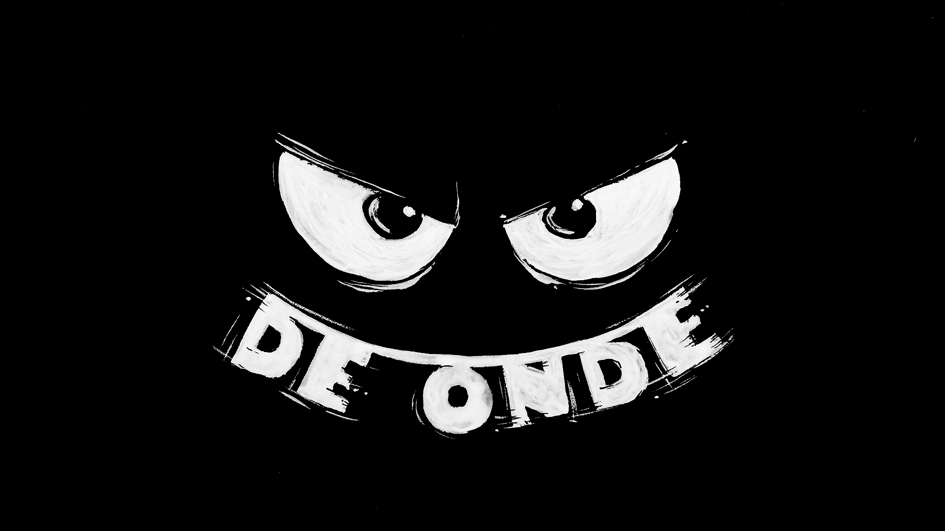
Ondskab – fortsat
Nu med personlighedspsykologiske briller🤓

Slide 2

Forskellige typer af ondskab – det naturligt onde og det moralsk onde
Naturlig ondskab:
Begås af personer, der ikke forstår konsekvenserne af deres handlinger.
Kan skyldes barndommens uvidenhed, psykiske lidelser eller akutte mentale tilstande, hvor personen styres af indre kræfter.
Gerningspersonen tilskrives ingen moralsk skyld.
Moralsk ondskab:
Begået af almindelige mennesker – ofte en bevidst intenderet ondskab; altså noget vi gør med vilje.
Inddeles i: Sadistisk, instrumentel, idealistisk og dum ondskab.
Flere forskellige motiver og psykologiske processer på spil bag menneskers ondskab.

Slide 3

Sadistisk ondskab: Mennesker der handler ud fra et sadistisk ønske om at påføre andre ondt.
Når onde handlinger forbindes med en personlig tilfredsstillelse.
Fx seriemorderen, der torturerer sine ofre eller voldtægtsmanden, der finder tilfredsstillelse i selve det voldelige overgreb.
Instrumentel ondskab: Ondskaben som middel til at opnå et mål.
Ondsindede handlinger som en metode til at opnå noget andet, fx magt eller rigdom, og selve handlingen er ikke målet i sig selv.
Kan også være en impulsiv og uplanlagt form for ondskab begået i affekt eller stærk sindsbevægelse.
Motiver: Jalousi, forurettethed, misundelse, krænkelse, had eller angst.
Drives af ønsket om at opnå et subjektivt gode for sig selv.

Slide 4
Idealistisk ondskab: Ondskab der begås af en person, der tror, man gør noget godt.
Gerningspersonen mener at tjene et højere formål.
Drives fx af ideologi, religion eller politisk overbevisning (terrorister, nazister under Anden Verdenskrig, abortmodstandere).
Drives af ønsket om at opnå det, man opfatter som et subjektivt gode for mange.
Dum ondskab: Onde handlinger uden gerningsmanden tænker over, om det de gør, er ondt eller godt.
Udspringer af at gerningsmanden mere eller mindre bevidst undlader at reflektere over sine handlinger.
Forbundet med ligegyldighed, manglende vilje eller dovenskab ift. at gennemtænke konsekvenserne.
Skyldes ofte blind lydighed (over for autoriteter) eller konform adfærd.

Slide 5
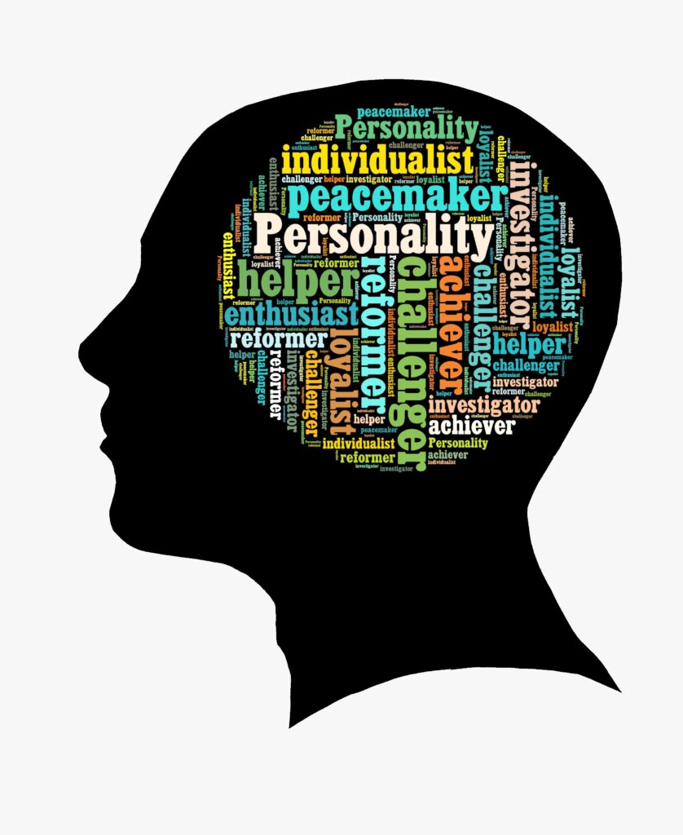
Personlighedspsykologi
Mennesker er forskellige!
Sociale og udadvendte, indadvendte og tilbageholdende, strukturerede og bryder sig ikke om uforudsete ting, mere afslappede og tager tingene som de kommer.
En gren inden for psykologien, der undersøger, menneskets unikke personlighed – herunder individuelle forskelle i tanker, følelser, adfærd og motivationer.
Fokus på hvad der udgør en personlighed, hvordan den udvikler sig, og hvorfor den varierer fra menneske til menneske.
Beskæftiger sig med personlighedstræk, som man kan have mere eller mindre af.
Trækteorier:
Teori der klassificerer bestemte personlighedstræk hos mennesker og ser på de individuelle forskelle, der er mellem mennesker.

Slide 6
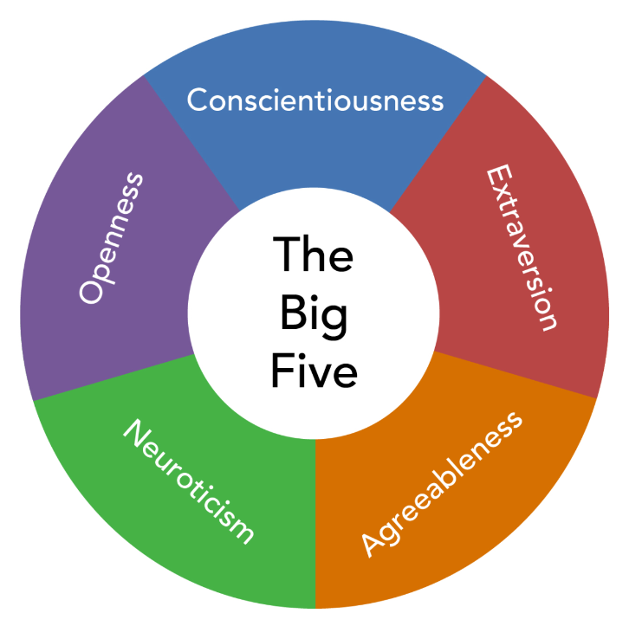
Personlighedstræk – I skal nu læse om The Big Five
Husk gerne at tage gode noter undervejs ☺

Slide 7
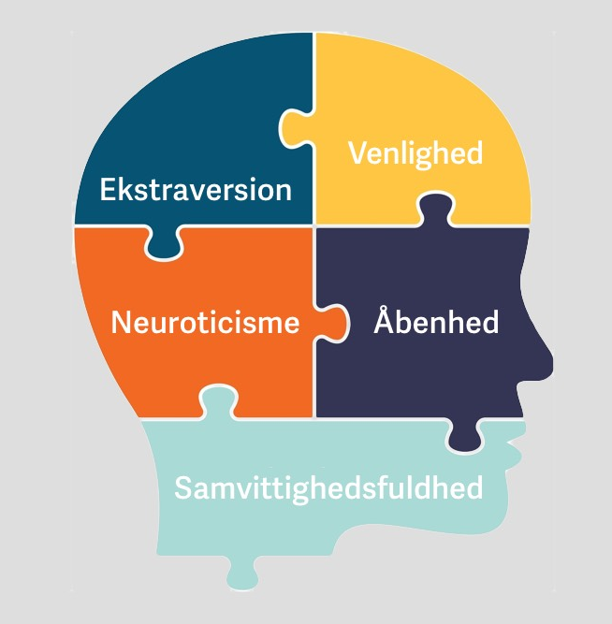
Gordon Allport og udviklingen af trækteorien
I 1936 undersøgte han 4.504 adjektiver, som dækkede over permanente træk hos mennesker.
Herefter gik udviklingen inden for trækteorien med at reducere antallet af træk.
1960’erne: Forskere nåede frem til fem grundlæggende personlighedsdimensioner bestående af flere træk → The Big Five!
1980’erne: Ud fra 5-faktor-modellen udarbejdede forskerne Paul Costa og Robert McCrae en personlighedstest.
The Big Five (5-faktor-modellen): Ekstroversion (Extraversion), Venlighed (Agreeableness), Samvittighedsfuldhed (Conscientiousness), Neuroticisme (Neuroticism) og Åbenhed (openness).

Slide 8
Nu skal vi prøve at tage en personlighedstest
https://bigfive-test.com/da/test

